Slide 1
Título de la presentación
No mayor a 12 palabras, escrito en mayusculas y minusculas; centrado entre los margenes y poscicionado en la mitad superior de la página). Tipo de letra y tamaño: Calibri (11); Arial (11); Lucida Sans Unicode (10); Times New Roman (12); Georgia (11) puntos; Computer Modern normal (10)
Autores. Nombre Apellidos ((mismo tipo y tamaño de letra igual al seleccionado para el título).
Filiación y correo electrónico ((mismo tipo y tamaño de letra seleccionado para el título)

Slide 2
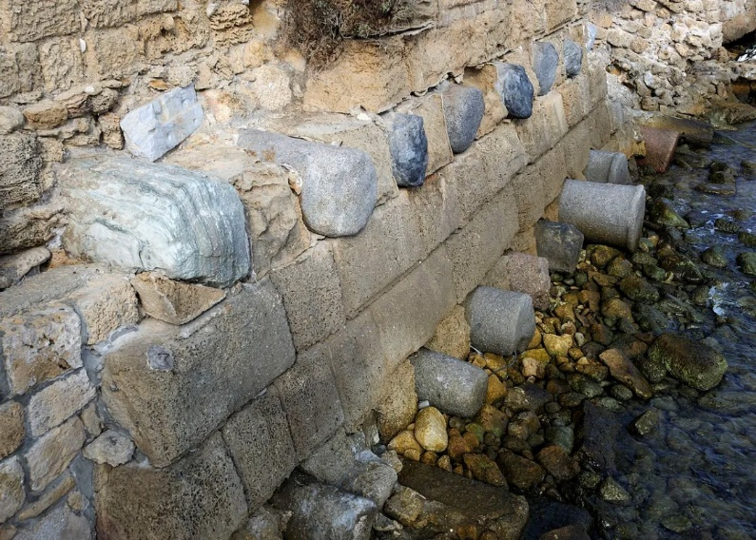
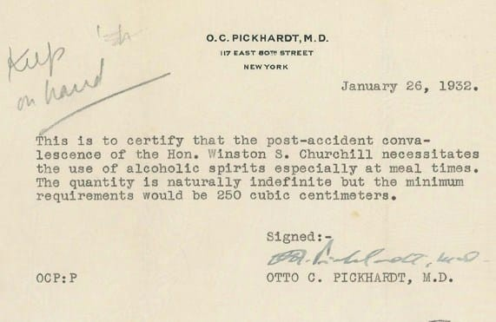
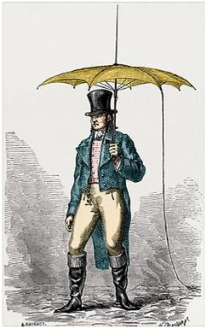
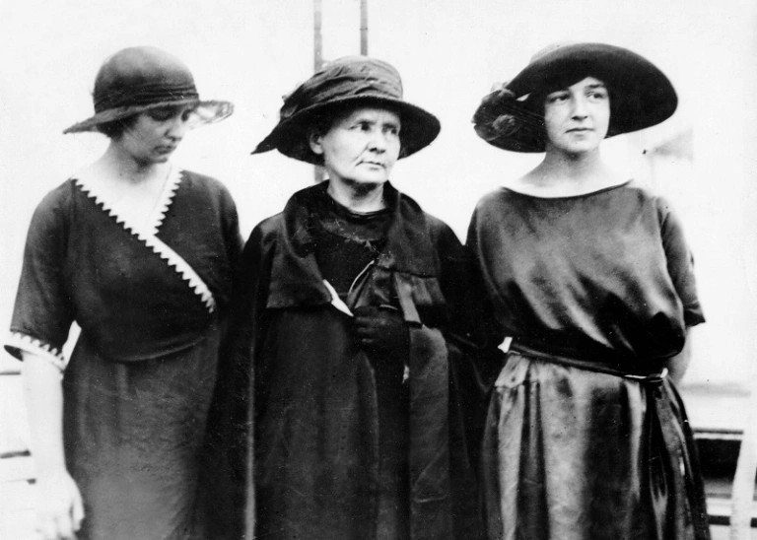
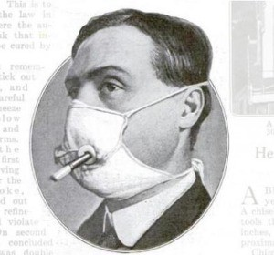
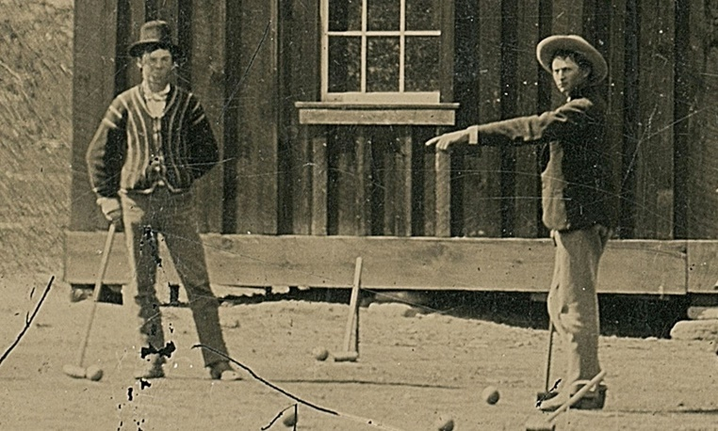
Antecedentes (mismo tipo y tamaño de letra seleccionado para el título)
Desarrollo de la presentación (mismo tipo y tamaño de letra seleccionado para el título)
Utilizar tantas diapositivas como necesite
Considere el tiempo que tiene para su presentación,
Puede utilizar tantos recursos audiovisuales como le sea conveniente. Antecedentes, objetivos, metodología, resultados y discusión, y conclusiones son las secciones que se recomienda abordar.
https://franciscojaviertostado.com/

Slide 3
Agradecimientos
Nombre de la persona o entidad (mismo tipo y tamaño de letra seleccionado para el título)
Contacto (mismo tipo y tamaño de letra seleccionado para el título)

